Slide 1

A cura di
Bergerone Alberto

Slide 2
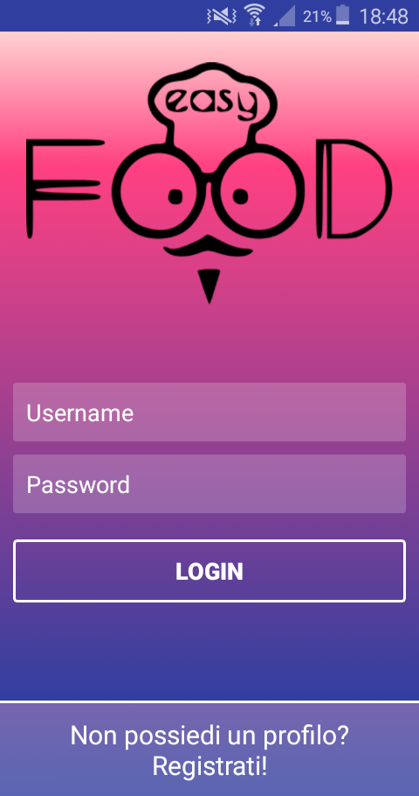

Login

Slide 3
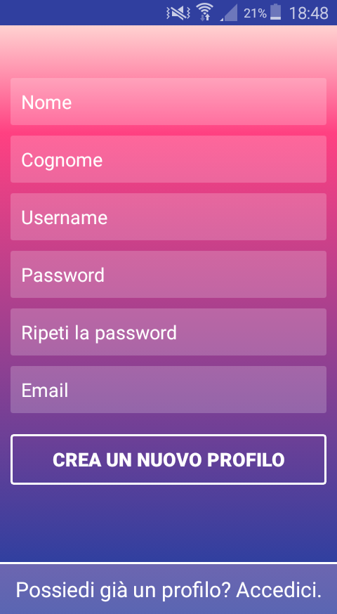
Registrazione

Slide 4
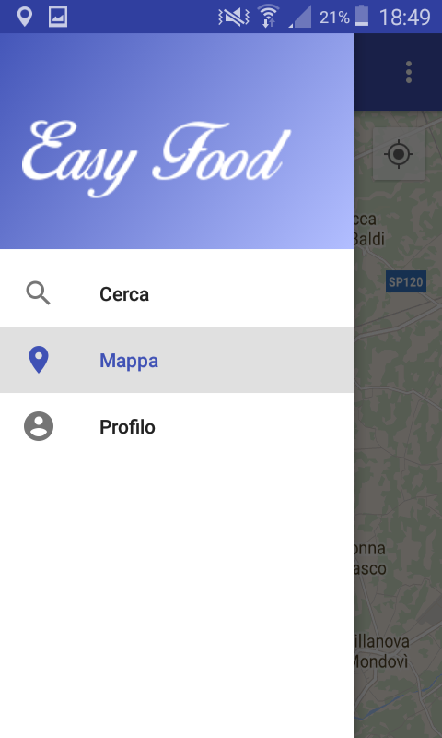
Menù di navigazione

Slide 5
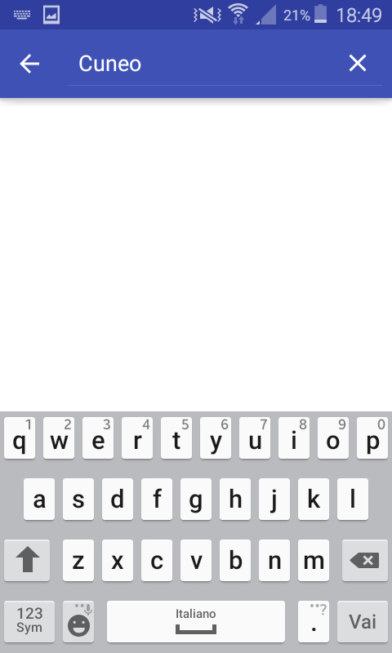
Ricerca

Slide 6
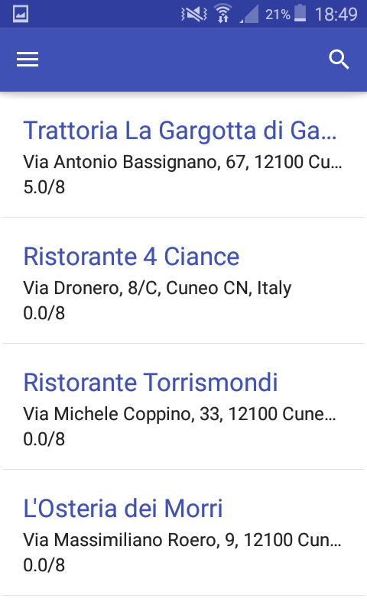
Ricerca

Slide 7
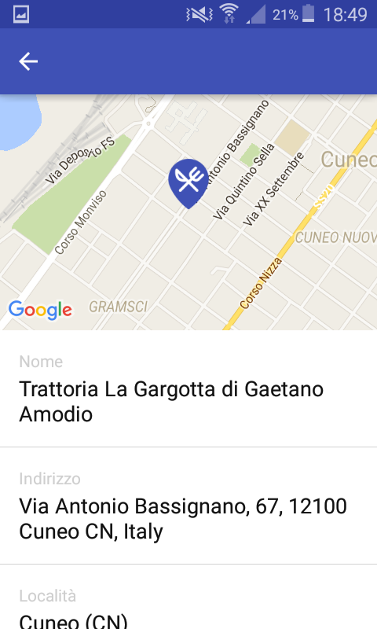
Dettagli locale

Slide 8
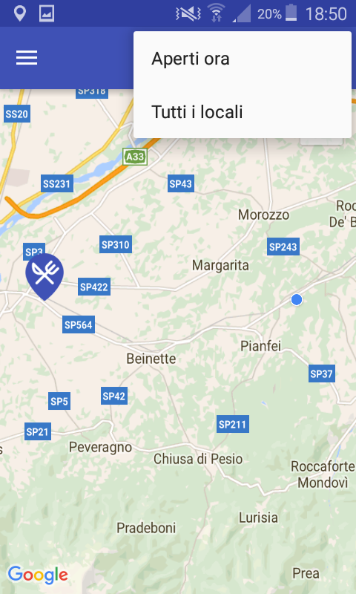
Ricerca per posizione

Slide 9
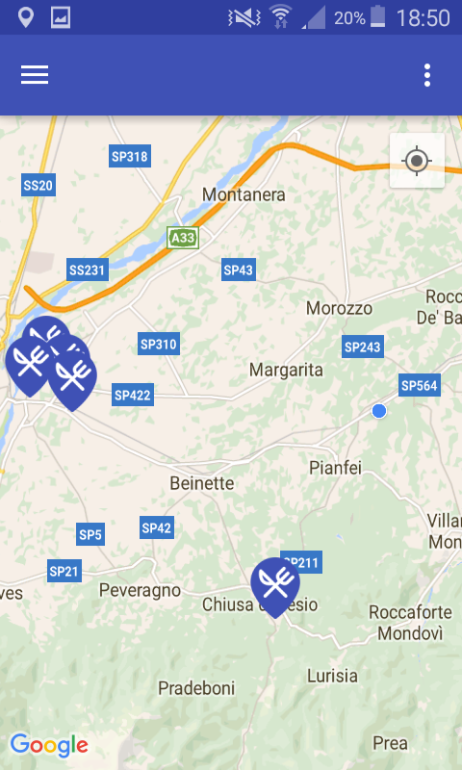
Ricerca per posizione

Slide 10
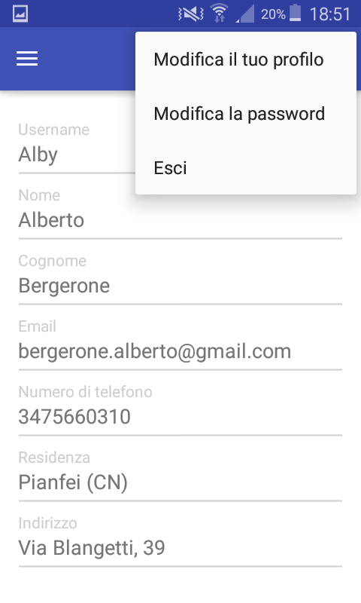
Profilo utente

Slide 11
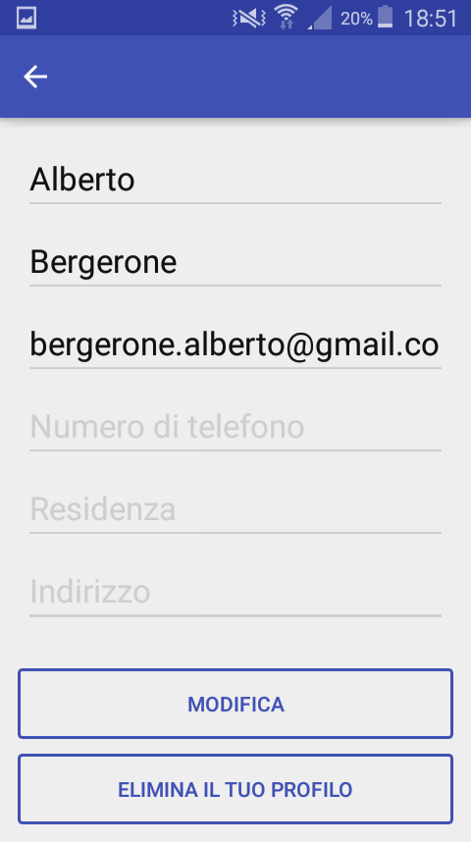
Modifica utente

Slide 12
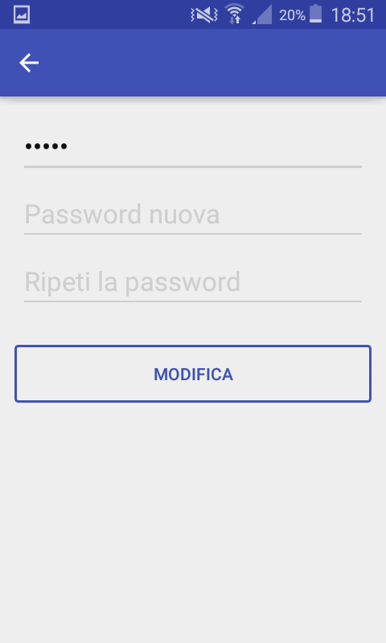
Modifica password

